Slide 1
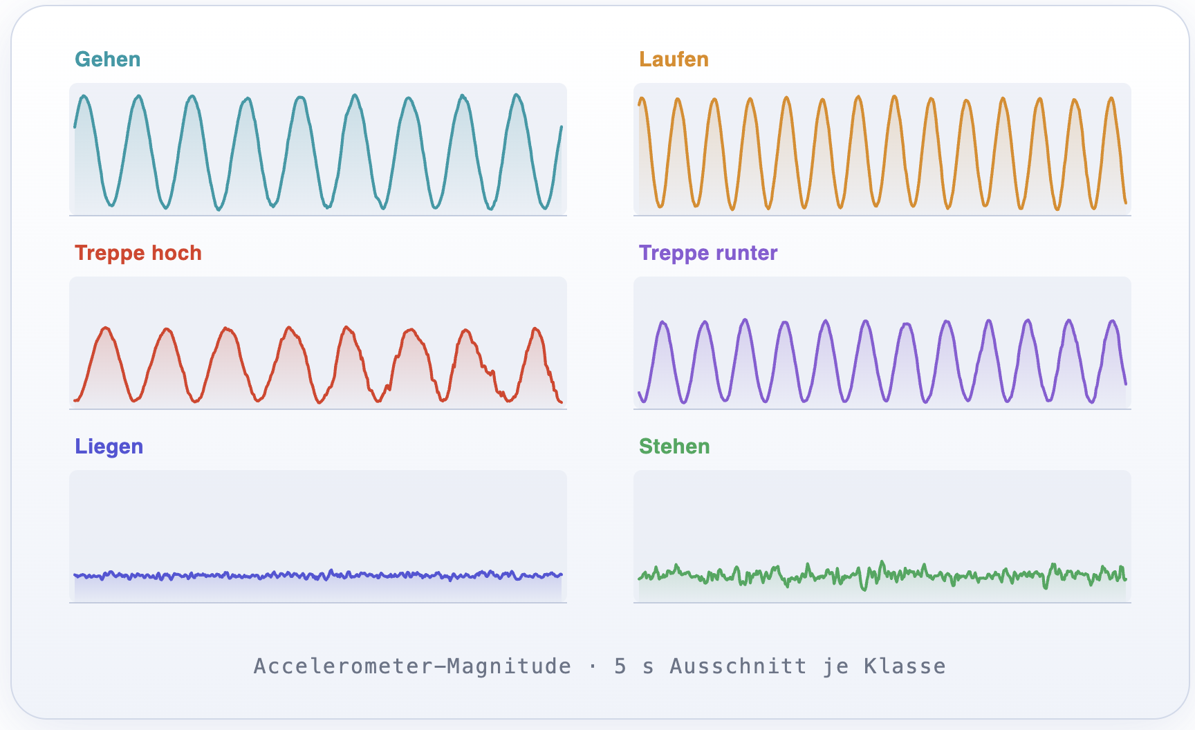
ML4B · SoSe 2026 · FAU ERLANGEN-NÜRNBERG · Projekt von NONAMES
Bewegungsklassifikation aus Smartphone-Sensordaten
Kann ein Handy in der Hosentasche erkennen, ob du gehst, läufst oder Treppen steigst?
TEAM Radli:
AL-Muntakim Talukder · David Sommermann · Marieclaire Khelifi
6
Klassen
Gehen · Laufen · Liegen · Stehen · Treppe hoch / runter
3
Sensoren
Accelerometer, Gyroscope, Orientation — 9 Signale
47
Sessions
je eine Aufnahme: 1 Person, 1 Aktivität
3.621
Fenster
2-Sek-Ausschnitte — die Einheit der Klassifikation

Slide 2
01 · FRAMING
Worum geht es?
PROBLEM
→
ZIEL
→
LÖSUNG
Wearables sollen Bewegung erkennen, sind aber zu schwach für große Modelle & dauernde Cloud-Anbindung (Akku & Datenschutz)
Rohe Sensordaten = nur x/y/z-Werte, nicht direkt interpretierbar
6 Alltagsaktivitäten zuverlässig unterscheiden
Modell klein genug, um auf dem Gerät zu laufen: offline, sparsam, datenschutzfreundlich
Statistische Features aus 2-Sekunden-Fenstern, klassifiziert mit Gradient Boosting
Bewusst klassisch statt Deep Learning: erklärbar, reproduzierbar, ressourcensparend
ANWENDUNG Wearables · Medizintechnik (Reha, Sturzerkennung) · Sportanalytik

Slide 3
02 · VORGEHENSWEISE
Vom Rohsignal zum Modell
Raw CSV
›
Merge & Resampeling
›
Trim
›
Sliding Window
(2s, 50%)
›
81 Features
›
GroupKFold
(k=3)
›
Gradient Boosting
›
Model.pkl
Fenster — Signal in 2-Sekunden-Häppchen schneiden; pro Häppchen wird genau EINE Aktivität vorhergesagt
81 Features — Mittelwert, Energie, Schrittfrequenz (FFT), Neigungsänderung … z. B. trennt die Schrittfrequenz Gehen (~1,8 Hz) von Laufen (~3 Hz)
CRISP-DM
01
02
03
04
05
06
Business Understanding
Forschungsfrage & Zielsystem
Data Understanding
Datenerhebung (Sensor Logger) + explorative Analyse
Data Preparation
Windowing, 81 Features, Session-Split
Modeling
7 Modelle + Voting, GroupKFold-CV, Tuning
Evaluation
Test-Set, Mixed-Eval (F1 ≈ 0,87), Bias-Analyse
Deployment
Streamlit-Web-App
Iteration: Data Leakage & Stehen-Recall 0 % → zurück zu Data Preparation

Slide 4
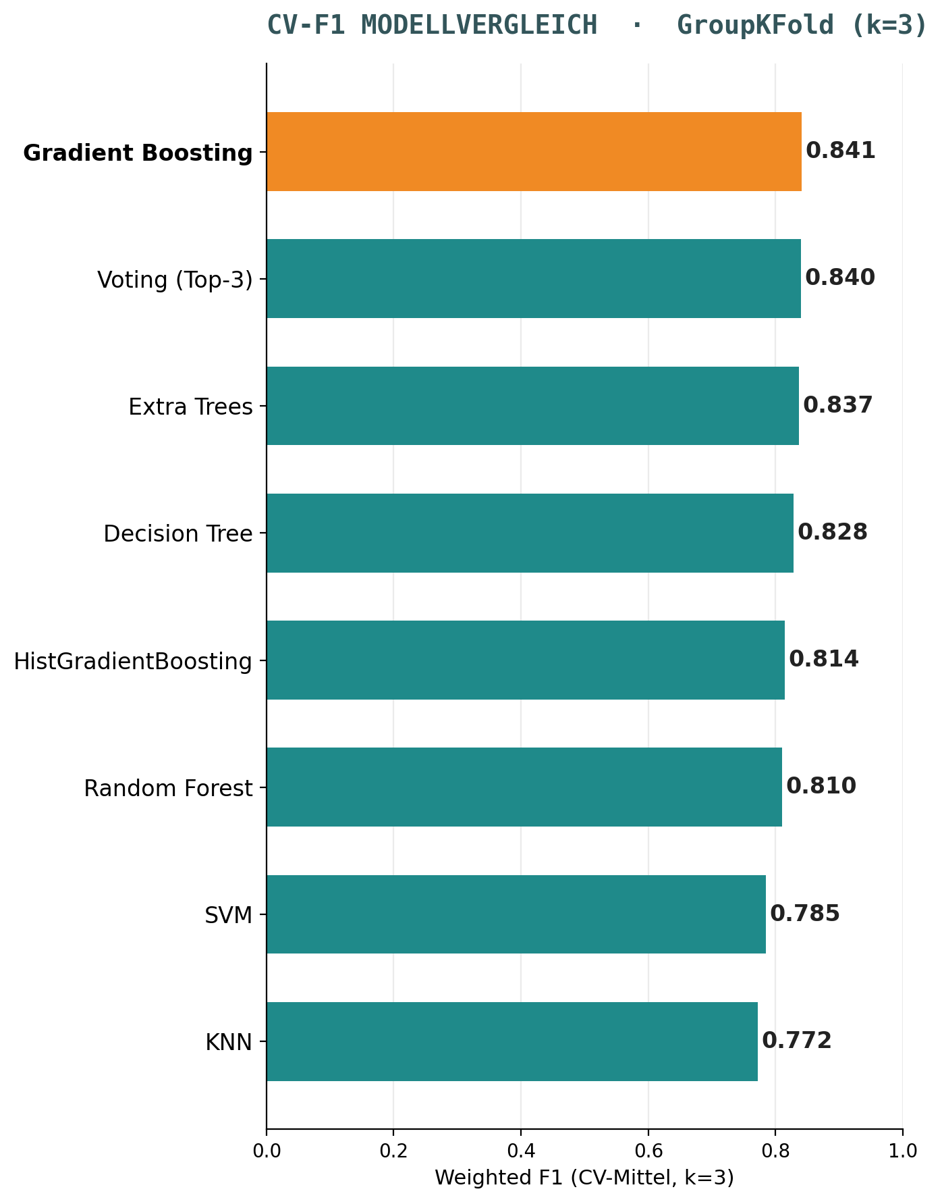
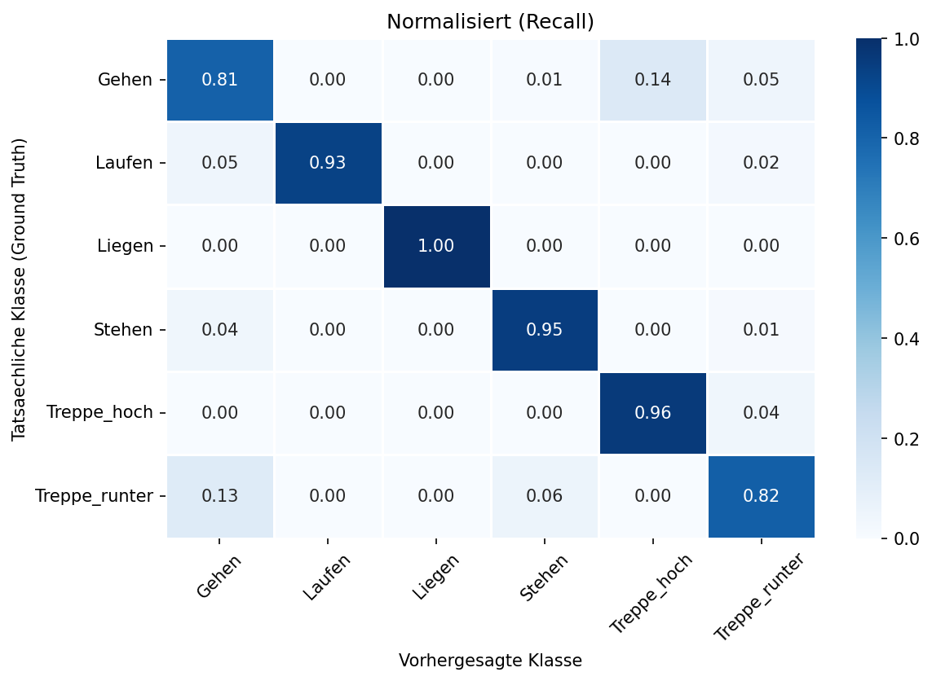
03 · ERGEBNISSE & APP-DEMO
Wie gut klassifiziert das Modell?
CV-F1 MODELLVERGLEICH
KONFUSIONSMATRIX · Mixed-Evaluation, normalisiert
0.85
CV-F1
Daten ohne Übergänge
0.87
Mixed-F1
Daten mit Übergängen
Diagonale = Recall
Hauptverwechslung:
Gehen ↔ Treppe
Notes:
KPIs: CV-F1 0.84 ist die primaere Metrik (GroupKFold), Test 0.91 ist optimistisch wegen des kleinen Test-Sets. Konfusionsmatrix: Gehen und Treppe sind das Hauptverwechslungspaar. Dann auf den Screencast ueberleiten. Drei Begriffe unten kurz erklaeren.

Slide 5
04 · ERKENNTNISSE & AUSBLICK
Erkenntnisse und Ausblick
01
02
Klassisches ML genügt
Orientierungs-Features dominieren
Einfache statistische Features + Gradient Boosting erreichen ~0,85–0,87 – ganz ohne Deep Learning.
Erklärbar, reproduzierbar, on-device-tauglich.
orie_pitch (Geräteneigung) ist das wichtigste Merkmal
-> stark trennend, aber an die Tascheposition gebunden.
HAUPTLIMITIERUNG
AUSBLICK
Personen- und Positionsbias – nur 2–3 Personen, eine einzige Tascheposition
>20 Probanden
CNN / LSTM-Vergleich
Notes:
Drei Erkenntnisse, dann Limitierungen benennen (Personen- und Positionsbias HOCH). Mixed-Evaluation auf gemischten Sequenzen: Weighted F1 0.80, Liegen 0.00 wegen kurzer Uebergaenge. Ausblick-Stichworte, dann Schluss.

Slide 6
05 · SCREENCAST
Projekt-Screencast (Backup)
Screencast hier einfügen · Einfügen ▸ Video ▸ Dieses Gerät

Slide 7
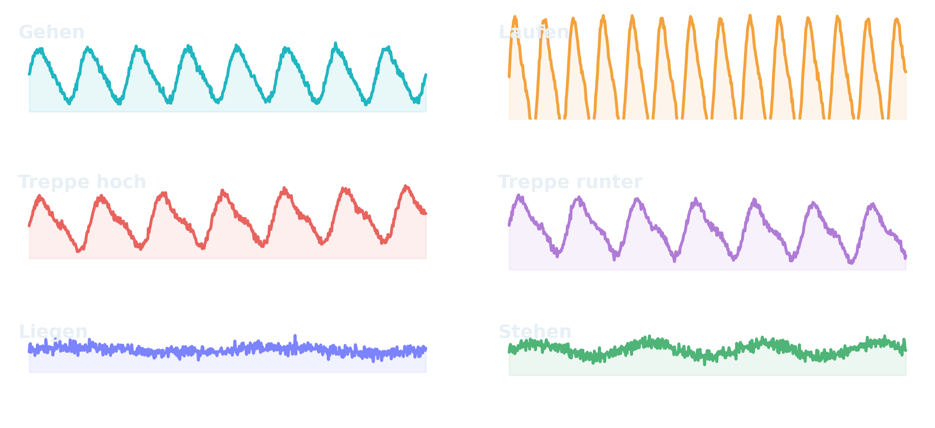
ML4B · SOSE 2026 · FAU ERLANGEN-NÜRNBERG · Projekt von Gruppe NONAMES
Ist das überhaupt so richtig?
Bewegungsklassifikation
aus Smartphone-Sensordaten
Klassifikation von 6 Alltagsaktivitäten aus Accelerometer-, Gyroscope- und Orientierungsdaten eines Smartphones in der Hosentasche.
Acc · Gyro · Orientation · 81 Features · Gradient Boosting
Accelerometer-Magnitude · 5 s Ausschnitt je Klasse
Vorgestellt von und Gemacht durch
6
3
47
3.621
KLASSEN
SENSOREN
SESSIONS
FENSTER
Sinnvoll, 4 so große Kasten für die Infos zu vergeben ?
Notes:
Kurz einordnen: Klassifikation von 6 Alltagsaktivitaeten aus Smartphone-Sensordaten (Accelerometer, Gyroscope, Orientation), eigener Datensatz mit 47 Sessions. Signalplot zeigt: die Klassen unterscheiden sich schon im Rohsignal.

Slide 8
01 · FRAMING
Worum geht es?
→
→
PROBLEM
ZIEL
LÖSUNG
Ressourcenbeschränkte Geräte wie Fitness-Armbänder können keine komplexen Modelle ausführen.
6 Alltagsaktivitäten aus einem Smartphone in der Hosentasche unterscheiden.
Statistische Features aus 2-Sekunden-Fenstern, klassifiziert mit Gradient Boosting. Reproduzierbar.
Hier englische begriffe sinnvoll ?
ANWENDUNGSFELDER
SENSOR-SETUP
Wearables : Klassifikation ohne Cloud-Anbindung
Accelerometer
x · y · z
Medizintechnik : Aktivitätsüberwachung im Patienten-Monitoring
Gyroscope
x · y · z
Sport : Aktivitätserkennung ohne manuelle Annotation
Orientation
roll · pitch · yaw
rechte Hosentasche · vertikal
Sensor Logger App
2 s Sliding Window
81 Features
7 Klassifikatoren
Session-Split
Streamlit-App
Notes:
Kurz: Problem (ressourcenbeschraenkte Geraete), Ziel (6 Aktivitaeten aus Hosentaschen-Smartphone), Loesung (statistische Features, Gradient Boosting). Anwendungsfelder nennen. Sensorsetup kurz zeigen.

Slide 9
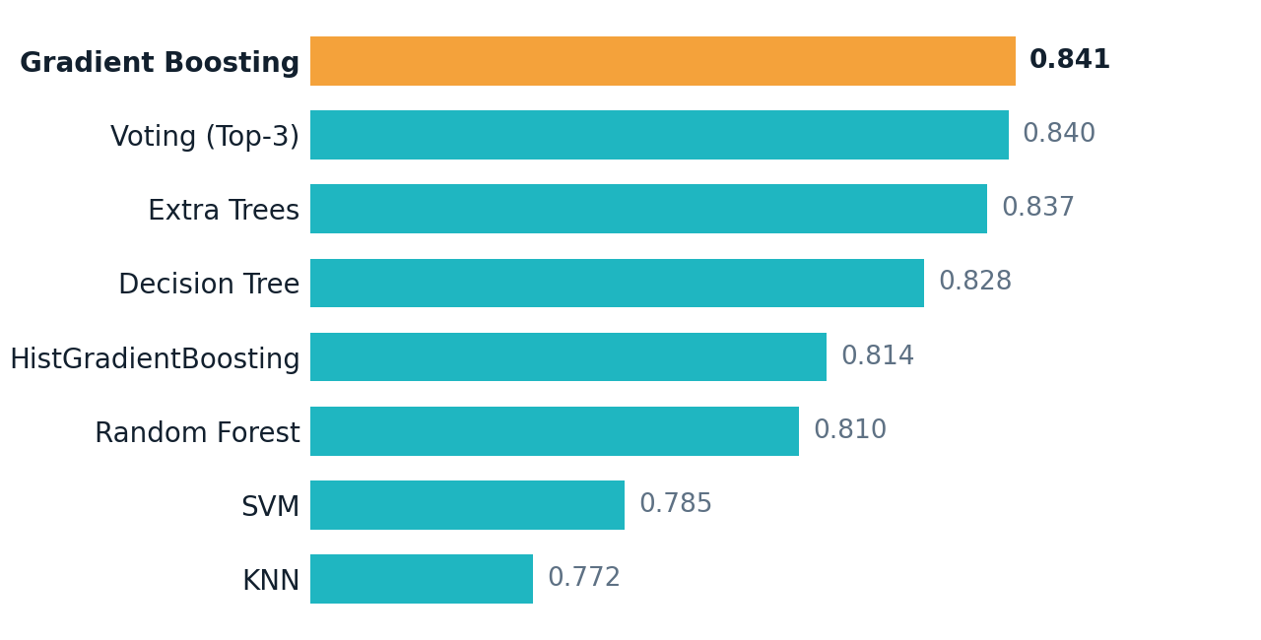
02 · VORGEHENSWEISE
Von Rohdaten zum Modell
Raw CSV
›
Merge
50 ms
›
Resample
61 Hz
›
Trim 2 s
+ Gap-Check
›
Sliding
Window 2 s
›
81
Features
›
GroupKFold
k = 3
›
Gradient
Boosting
→ model.pkl
Iteration: Data Leakage erkannt, Wechsel auf session-basierten Split (GroupKFold)
CV-F1 MODELLVERGLEICH · GroupKFold (k=3)
HERAUSFORDERUNGEN → LÖSUNG
Data Leakage
50 % Fenster-Überlappung → CV-F1 ~0.99
Session-Split
Niedrige und Schlechte Datenmengen
Wenige Aufnahmen von wenigen Personen mit Bias
Weitere Daten sammeln
Unterscheidung Gehen und Treppen
Ähnliche Bewegungsmuster
Je 4 neue Sessions
Notes:
Pipeline links nach rechts durchgehen. Wichtigster Punkt: die Iterations-Schleife unten - wir mussten wegen Data Leakage auf einen session-basierten Split umstellen. Modellvergleich: Gradient Boosting gewinnt knapp.

Slide 10
02 · VORGEHENSWEISE
Vom Rohsignal zum Modell
Roh-CSV → Merge & Resampling (61 Hz) → Trim → Sliding Window (2 s, 50 %) → 81 Features → GroupKFold (k=3) → Gradient Boosting → model.pkl
Fenster — Signal in 2-Sekunden-Häppchen schneiden; pro Häppchen wird genau EINE Aktivität vorhergesagt
81 Features — Mittelwert, Energie, Schrittfrequenz (FFT), Neigungsänderung … z. B. trennt die Schrittfrequenz Gehen (~1,8 Hz) von Laufen (~3 Hz)
CRISP-DM
01
02
03
04
05
06
Business Understanding
Forschungsfrage & Zielsystem
Data Understanding
Datenerhebung (Sensor Logger) + explorative Analyse
Data Preparation
Windowing, 81 Features, Session-Split
Modeling
7 Modelle + Voting, GroupKFold-CV, Tuning
Evaluation
Test-Set, Mixed-Eval (F1 ≈ 0,87), Bias-Analyse
Deployment
Streamlit-Web-App
Iteration: Data Leakage & Stehen-Recall 0 % → zurück zu Data Preparation

Slide 11
02 · VORGEHENSWEISE
Von Rohdaten zum Modell
CRISP-DM · METHODISCHER RAHMEN
Iterative Rückkopplung · CRISP-DM-Schleife
1 · BUSINESS
UNDERSTANDING
›
2 · DATA
UNDERSTANDING
›
3 · DATA
PREPARATION
›
4 · MODELING
›
5 · EVALUATION
›
6 · DEPLOYMENT
Forschungsfrage HAR · Wearables / Medizintechnik
47 Sessions · 6 Klassen · 3.621 Fenster · 61/100 Hz
Merge · Resample · Trim · Window 50 % · Features · Split
8 Klassifikatoren · GroupKFold k=3 · RandomizedSearchCV
CV-F1 · Konfusionsmatrix · Per-Klasse · Bias-Analyse
Streamlit-Web-App
Raw CSV
›
Merge
50 ms
›
Resample
61 Hz
›
Trim 2 s
+ Gap-Check
›
Sliding
Window 2 s
›
81
Features
›
GroupKFold
k = 3
›
Gradient
Boosting
→ model.pkl
Iteration (CRISP-DM): Data Leakage in Evaluation erkannt →
zurück zu Data Preparation: session-basierter GroupKFold-Split
CV-F1 (weighted) · GroupKFold k=3 · mean über 3 Folds
HERAUSFORDERUNGEN → CRISP-DM-ITERATION
Sieger Gradient Boosting: 0.841 ± 0.053 (Streuung über Folds)
Data Leakage
Zufälliger Fensterschnitt + 50 % Overlap → CV-F1 ~0.99 (unrealistisch) → realistisch ~0.84
Data Prep:
Session-Split
Niedrige / schlechte Datenmengen
Wenige Aufnahmen, wenige Personen, Bias
Data Underst.:
Daten sammeln
Unterscheidung Gehen / Treppen
Ähnliche Bewegungsmuster, schwer trennbar
Data Underst.:
je 4 Sessions
Robuste CV-Schätzung. Test-F1 = 0.9934 bewusst nicht als Hauptmetrik:
Test-Set nur 6 Sessions (1 je Klasse) → nicht repräsentativ.
Notes:
Pipeline links nach rechts durchgehen. Wichtigster Punkt: die Iterations-Schleife unten - wir mussten wegen Data Leakage auf einen session-basierten Split umstellen. Modellvergleich: Gradient Boosting gewinnt knapp.

Slide 12
03 · ERGEBNISSE & APP-DEMO
Wie gut klassifiziert das Modell?
0.85
Daten ohne Übergänge
0.87
Daten mit Übergänge
CV-F1
Mixed-F1
KONFUSIONSMATRIX · Test, normalisiert
Diagonale = Recall
Hauptverwechslung:
Gehen ↔ Treppe
GroupKFold
orie_pitch
Cross-Validation, die ganze Sessions zusammenhält. Kein Fenster liegt in Training und Test zugleich.
Neigung des Geräts (Pitch der Orientierung). Wichtigstes Merkmal zur Trennung der Aktivitäten.
Notes:
KPIs: CV-F1 0.84 ist die primaere Metrik (GroupKFold), Test 0.91 ist optimistisch wegen des kleinen Test-Sets. Konfusionsmatrix: Gehen und Treppe sind das Hauptverwechslungspaar. Dann auf den Screencast ueberleiten. Drei Begriffe unten kurz erklaeren.

Slide 13
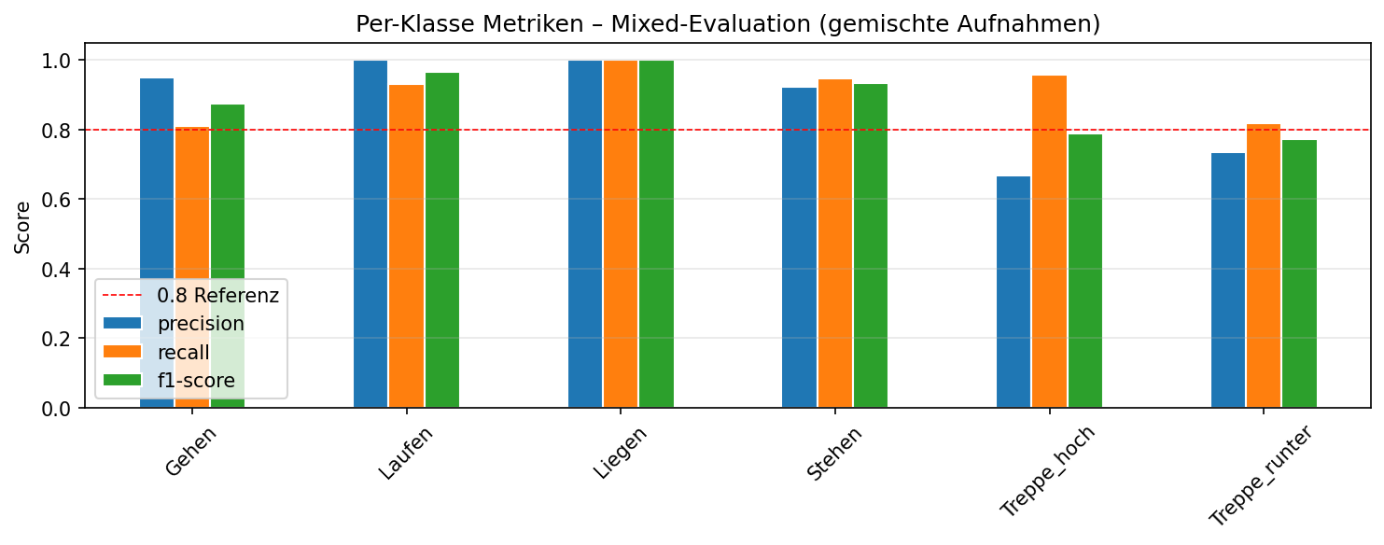
04 · ERKENNTNISSE & AUSBLICK
Erkenntnisse und Ausblick
01
02
03
Session-basierter Split nötig
Orientierungs-Features dominieren
Test != Realität
Zufalls-Split erzeugte CV-F1 ~0.99 durch Fenster-Überlappung (Data Leakage).
orie_pitch mit höchster Feature-Importance, daher positionsabhängig.
Test-F1 0.99 → Mixed-F1 0.87
LIMITIERUNGEN
Konfusionsmatrix der Daten mit Übergängen
Personenbias
HOCH
Positionsbias
HOCH
Klassenungleichgew.
MITTEL
Geräte / Sampling
MITTEL
>20 Probanden
Trageweise-Varianz
CNN / LSTM-Vergleich
SHAP-Reduktion
AUSBLICK
Related Work: Anguita 2013 (SVM · Pocket) · Bayat 2014 (Ensemble 91 %) · Balli 2019 (Random Forest · 2 s)
Notes:
Drei Erkenntnisse, dann Limitierungen benennen (Personen- und Positionsbias HOCH). Mixed-Evaluation auf gemischten Sequenzen: Weighted F1 0.80, Liegen 0.00 wegen kurzer Uebergaenge. Ausblick-Stichworte, dann Schluss.

